Slide 1
Формирование функциональной грамотности на уроках изобразительного искусства через технологии эффективного обучения
Кошкарева Татьяна Владимировна
учитель изобразительного искусства
МБОУ «СОШ № 13» г. Нефтеюганск

Slide 2
Основные виды информации:
Бинарная
Последовательная
Числовая
Графическая

Slide 3
Примеры бинарной информации на уроках ИЗО
Художник + название картины
Стили искусства + страна зарождения
Картина + жанр искусства

Slide 4
Давайте проверим ваши знания и вспомним авторов картин

Slide 5
Кто является автором картины
«Золотая осень»

Slide 6
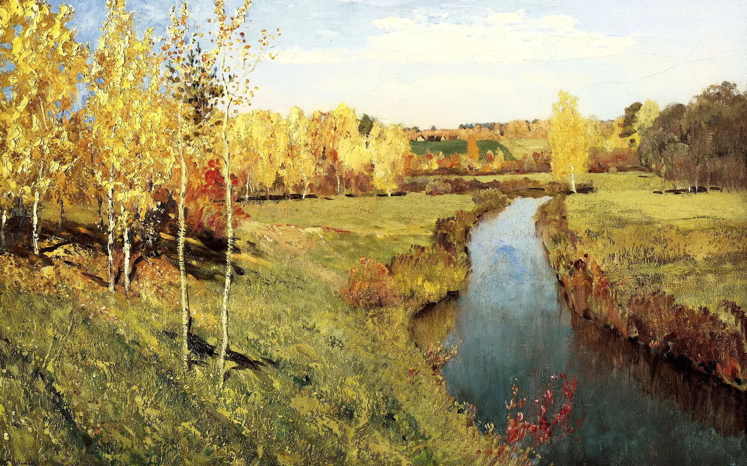
Правильный ответ
И.И. Левитан

Slide 7
Кто является автором картины
«Лунная ночь на Днепре»

Slide 8
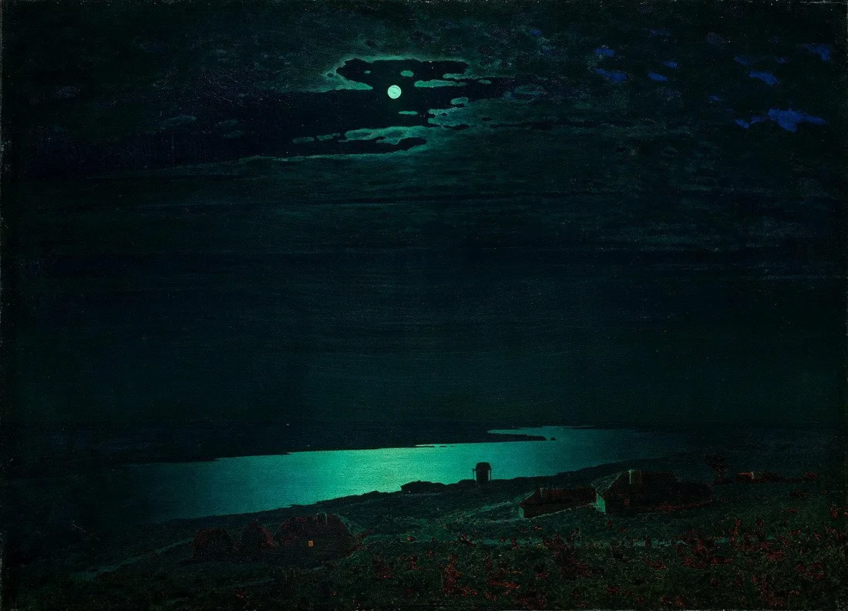
Правильный ответ
А.И.Куинджи

Slide 9
Кто является автором картины
«Неизвестная»

Slide 10
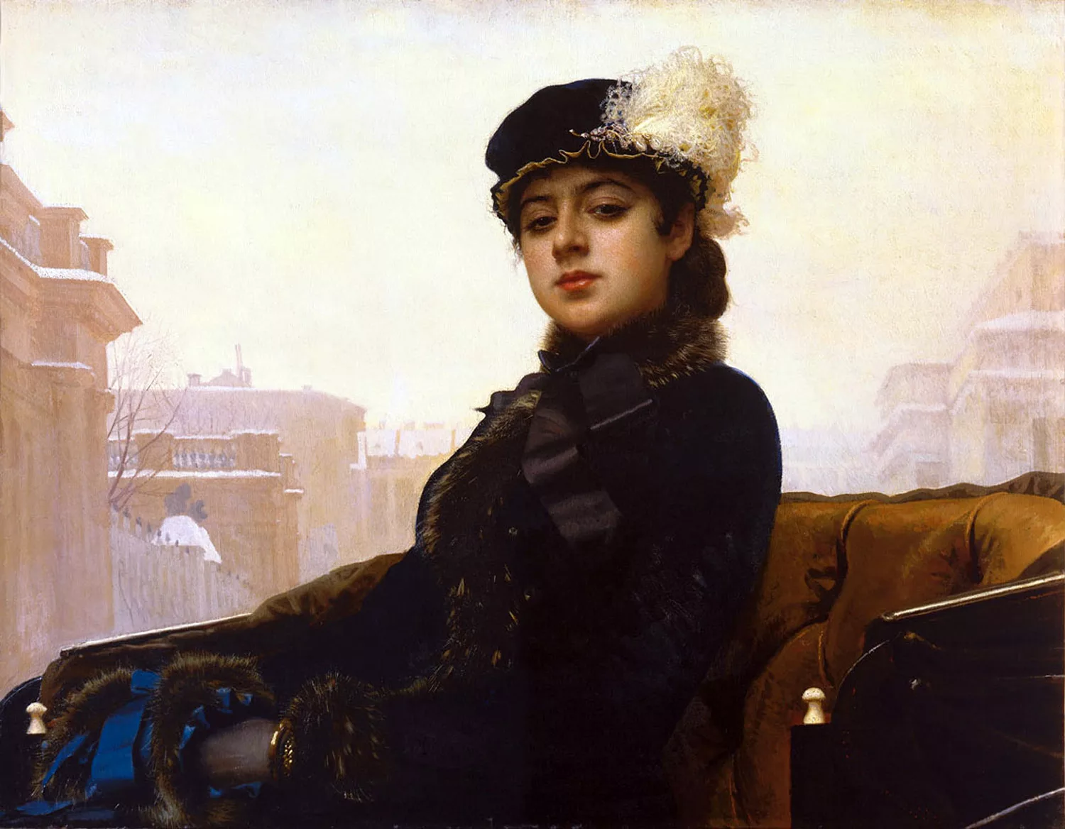
Правильный ответ
И.Н.Крамской

Slide 11
Примеры последовательной информации
Стили искусства
Жанры искусства
Художник и его полотна, по мере написания
25 шедевров Русского музея
Музеи России

Slide 12
Примеры числовой информации
Даты жизни художника
Дата написания картины
Дата основания музея
Дата проведения выставки
Даты образования художественных объединений, кружков и т.п.

Slide 13
Пример запоминания графической информации
Как запомнить содержание картин
Смысл в том, чтобы при первом запоминании выделить и удержать в памяти только крупные блоки. Потом, как будто «приближая» импровизированную камеру, нужно запоминать мелкие детали.

Slide 14
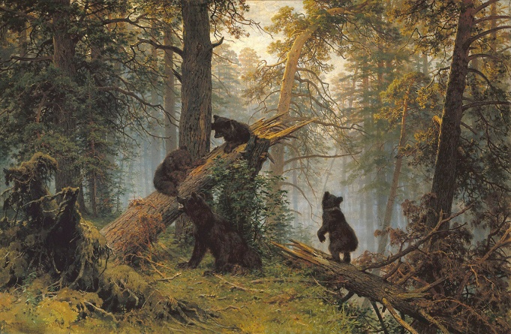
“Утро в сосновом лесу”
Представьте, что увидели картину “Утро в сосновом лесу” в первый раз. Сначала вы видите лес, мишек и бревно. Запомните расположение. Теперь пришло время приблизить камеру. Можно запомнить количество мишек, запечатленные позы, мох и сучки на бревнах, породы деревьев .

Slide 15
Работа с текстами
Выделение главного
Работа с определениями
Тематические «Карусели»

Slide 16
“Карусели”
Такое название упражнение получило из -за кругового движения возникающего в процессе выполнения. Ученики передают тексты друг другу по кругу .
За определенное время обучающийся должен прочитать текст и ответить на вопросы в бланке ответов.
Тексты и вопросы различаются по степени сложности: 1 бит – 1 вопрос, 2 бита – 2 вопроса, 3 бита – 3 вопроса, ассорти – в случайном порядке от 1 до 3 вопросов.

Slide 17
Читай и запоминай
Картина «Мона Лиза» имела особую ценность для её автора, Леонардо да Винчи. Работа над ней шла в течение 16 лет. Художник до самой смерти не расставался с картиной, перевозя её во время своего путешествия из Флоренции в Милан, Рим, и, наконец, во Францию.

Slide 18
Читай и запоминай
Художник Илья Репин не считал свои картины законченными и часто приходил в Третьяковскую галерею, где они выставлялись, и дорабатывал их, вырисовывая какие – то детали. В конце концов владельцу галереи Павлу Третьякову это надоело и он велел не пускать Илью Ефимовича в помещение, если у того в руках мольберт и кисти.

Slide 19
Ответьте на вопросы
1.Сколько лет и где шла работа над картиной «Мона Лиза» Леонардо да Винчи ?
2. Какого художника и при каких условиях Павел Третьяков запретил пускать в картинную галерею ?

Slide 20
Ответы на вопросы
16 лет, во Флоренции, Милане, Риме и Франции.
2. Илью Репина, если у него в руках был мольберт и кисти.

Slide 21
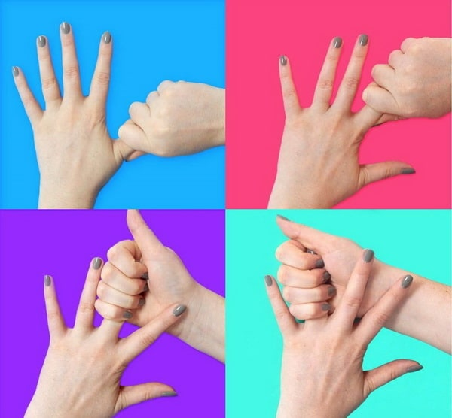
Организация урока
Начало занятия включает в себя сразу несколько этапов.
Этап №1.
Организационный.
Выполняем пальцевую гимнастику

Slide 22
Организация урока
Этап №2.
Подготовка к изучению нового материала:
актуализация знаний ( вспоминаем те знания, которые понадобятся нам для изучения новой темы Это может быть любой вид деятельности, включая проверку домашнего задания.) Формируем сито, для дальнейшего усвоения знаний;
постановка целей и задач урока. (Раскрываем, что будем изучать, какие цели преследуем. Говорим о том, что будем делать и зачем);
мотивация

Slide 23
Организация урока
Этап № 3.
Переходим к основной части урока.
Она состоит из двух этапов
Первичного усвоения знаний .
Первичная проверка понимания. Которая содержит в себе формирующую оценку.

Slide 24
Организация урока
Этап № 4. Последняя часть - окончание урока.
Здесь выделяем такие элементы как:
Обобщение и закрепление изученного;
Контроль усвоения, обсуждение допущенных ошибок и их коррекция;
Информация о домашнем задании, инструктаж по его выполнению;
Подведение итогов занятия (рефлексия). Здесь мы также даем кусочек новой темы, говорим о том, чем будем заниматься на следующем уроке.

Slide 25
Функциональная грамотность позволит ученику социально адаптироваться и успешно творить, функционировать в современном обществе.

Slide 26
РЕФЛЕКСИЯ
АКТИВНОСТЬ
ПОЛЕЗНО
ИНТЕРЕСНО
НОВОЕ

